Slide 1
Bài 6: Triển khai giao thức pop3, smtp

Slide 2

Mô hình mạng:
OS: Ubuntu
IP: 10.3.31.100
OS: Ubuntu
IP: 10.3.31.1

Slide 3
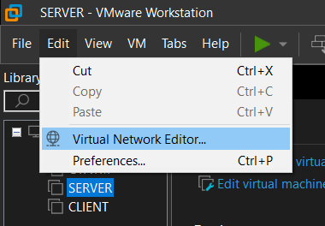
I. Cấu hình VMWare
Cấu hình card mạng
1
2

Slide 4
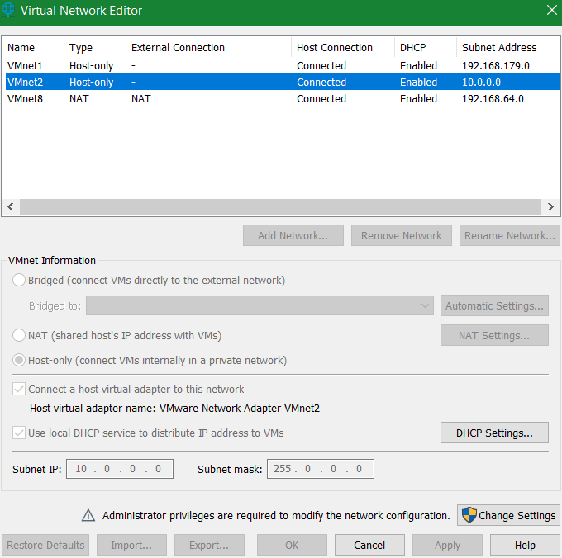
I. Cấu hình VMWare
Cấu hình card mạng

Slide 5
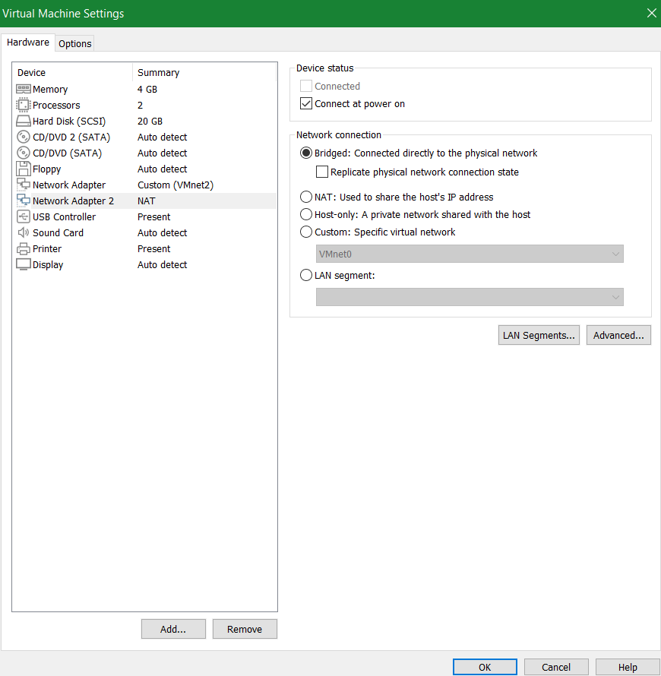
I. Cấu hình VMWare
Cấu hình card mạng: cấu hình cả 2 máy như sau

Slide 6
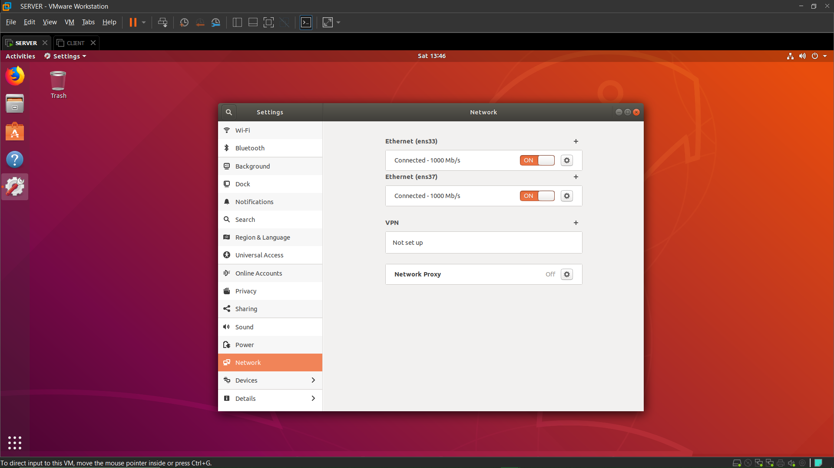
II. Cấu hình Server.

Slide 7
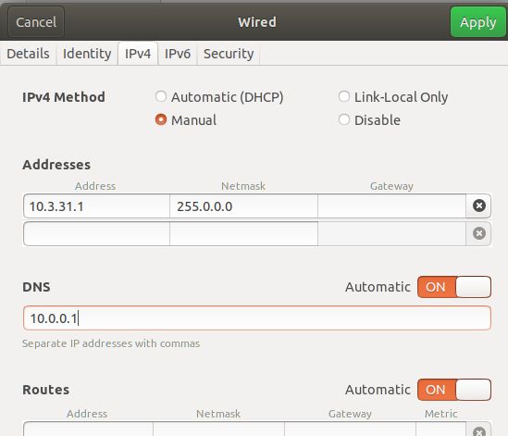
II. Cấu hình Server.

Slide 8
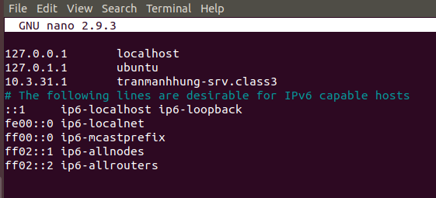
II. Cấu hình Server.
Vào sudo mode, gõ command “nano /etc/hosts/ để config file này như sau:

Slide 9
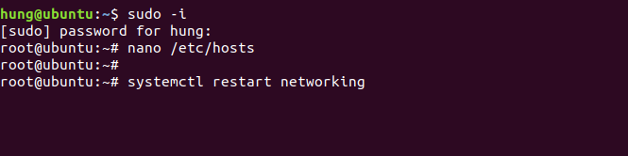
II. Cấu hình Server.

Slide 10
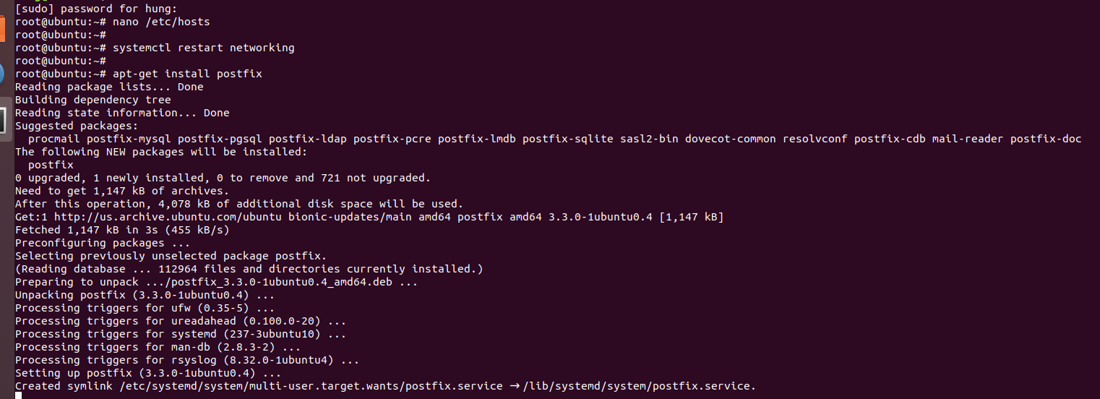
II. Cấu hình Server.

Slide 11
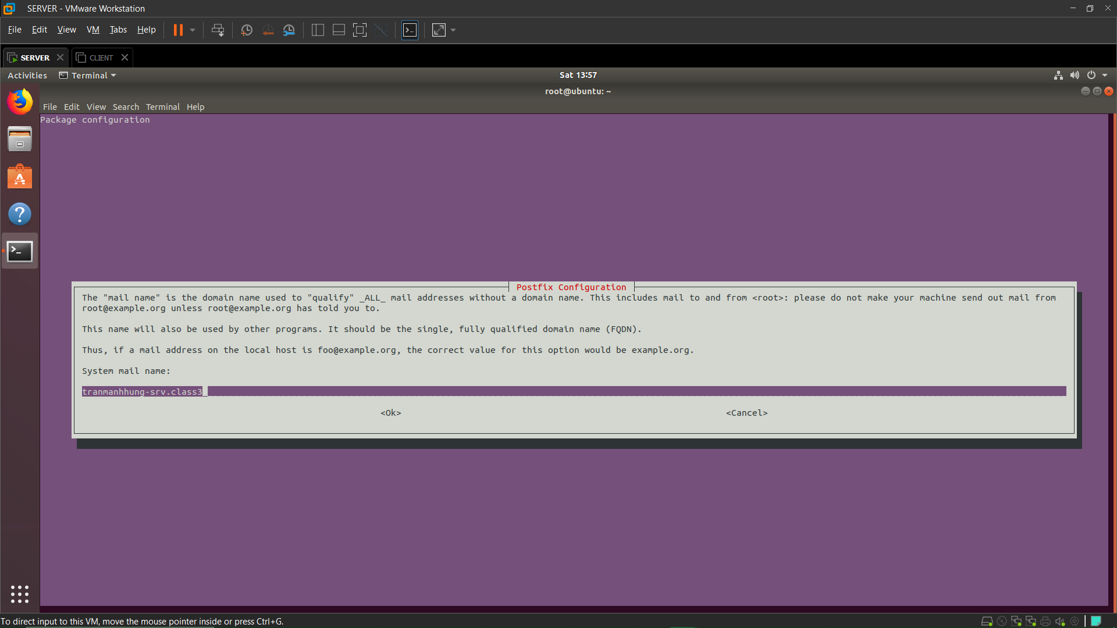
II. Cấu hình Server.
Sau bước trên, 1 bảng option hiện ra, chọn mục 2: Internet Site. Sau đó hiện ra bảng nhập tên mail server thì nhập tên vào:

Slide 12
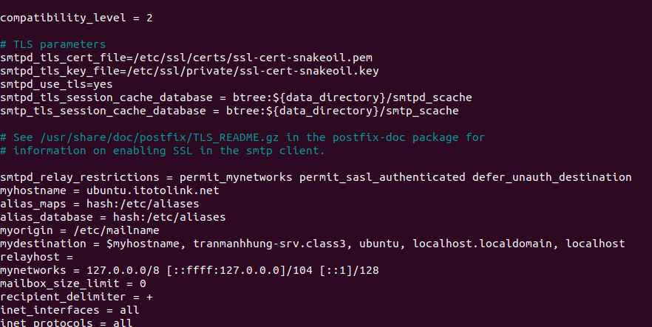
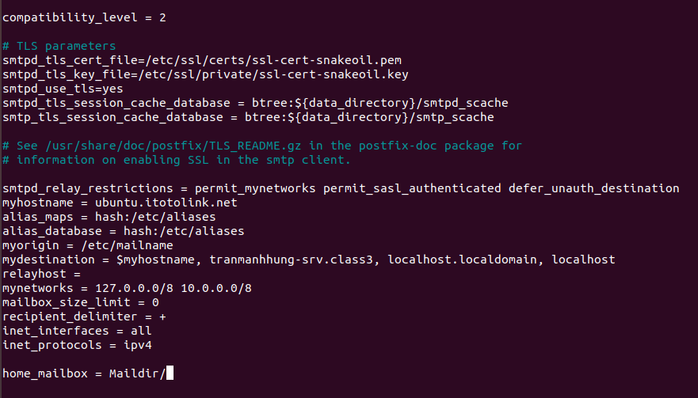
II. Cấu hình Server.
Sau khi cài đặt xong, gõ command:
Nano /etc/postfix/main.cf để config file này như sau:
Chỉnh sửa file đó như sau, ảnh dưới là sau khi sửa:

Slide 13
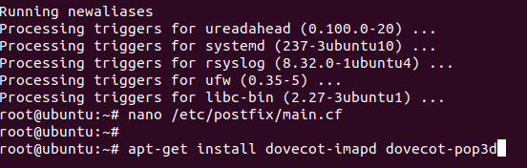
II. Cấu hình Server.

Slide 14
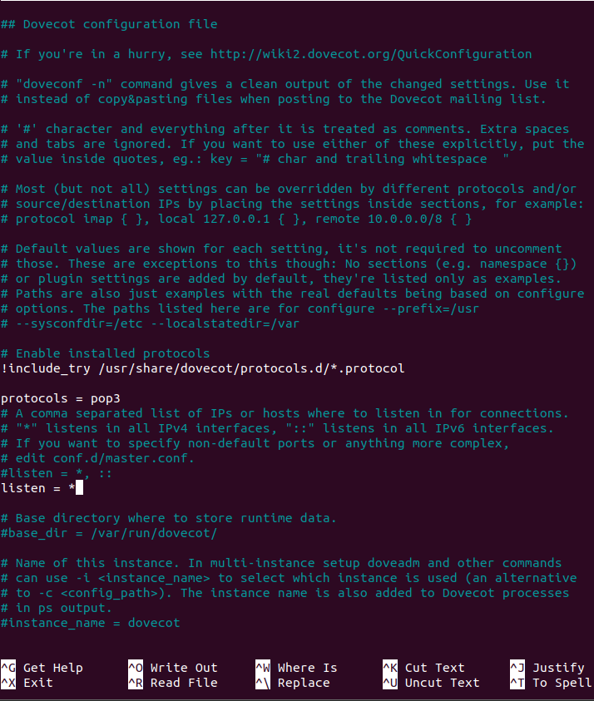
II. Cấu hình Server.
Sau khi cài đặt xong, nano file /etc/dovecot/dovecot.conf lên và sửa thành như sau:

Slide 15
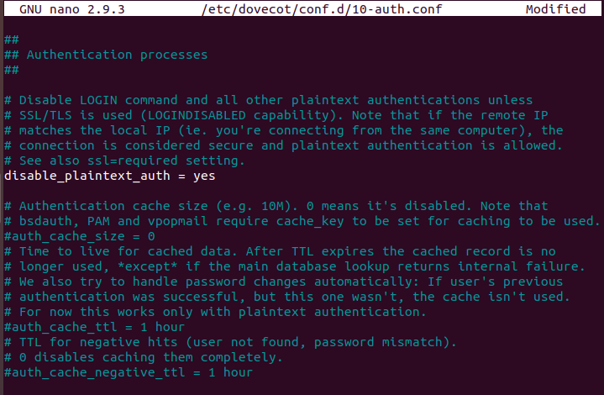
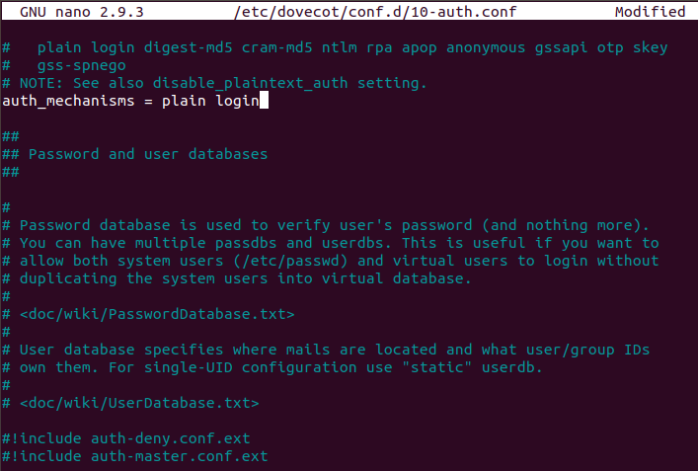
II. Cấu hình Server.
Tiếp tục nano /etc/dovecot/conf.d/10-auth.conf và config như sau:

Slide 16
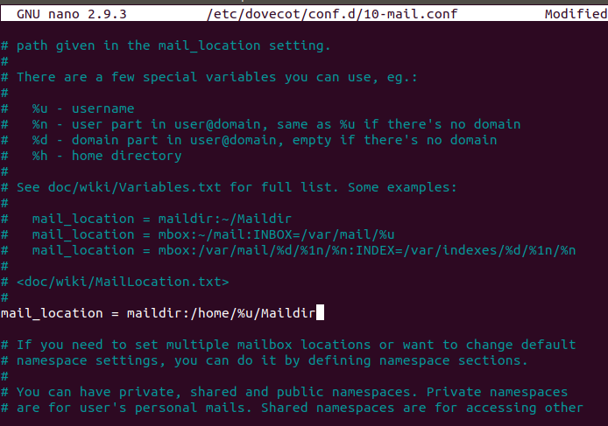
II. Cấu hình Server.
Tiếp tục config file /etc/dovecot/conf.d/10-mail.conf

Slide 17
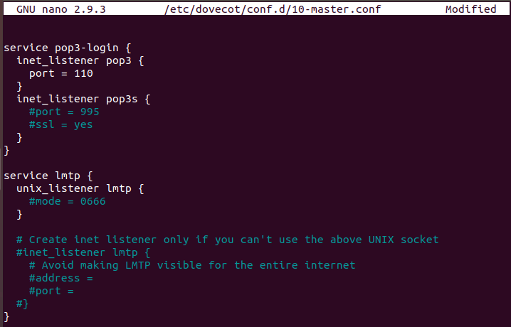
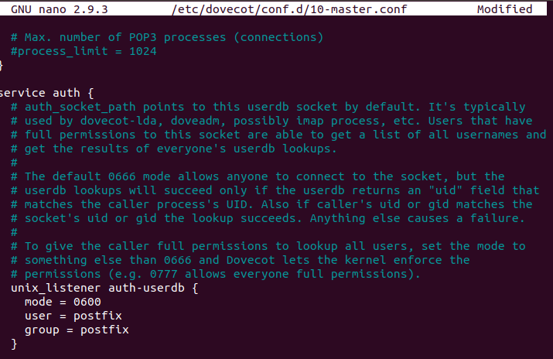
II. Cấu hình Server.
Cuối cùng là config file /etc/dovecot/conf.d/10-master.conf

Slide 18
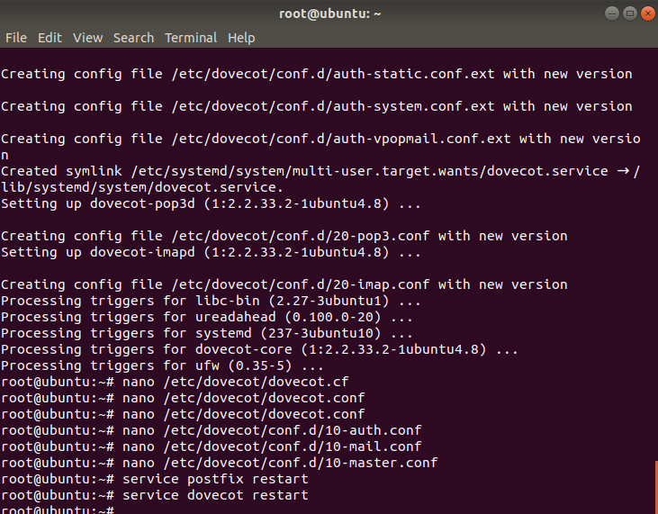
II. Cấu hình Server.
Restart để apply config mới

Slide 19
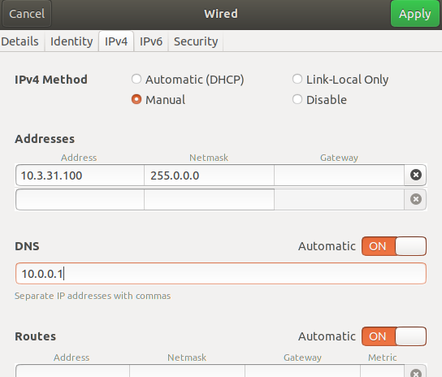
III. Cấu hình Client.
Config ip cho client:

Slide 20
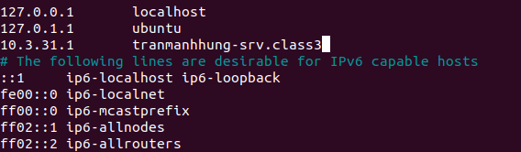
III. Cấu hình Client.
Tương tự, config file /etc/hosts bên client:
Sau đó gõ command “systemctl restart networking” để áp dụng modify.

Slide 21
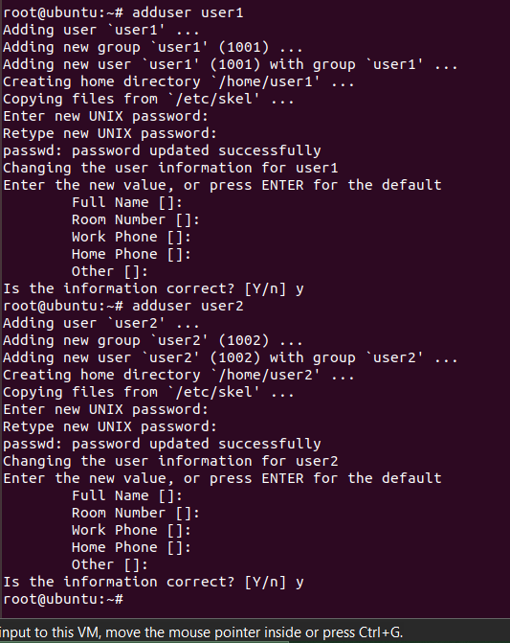
IV. Cấu hình Mail.
Thêm vào 2 user mới ở cả 2 máy:

Slide 22
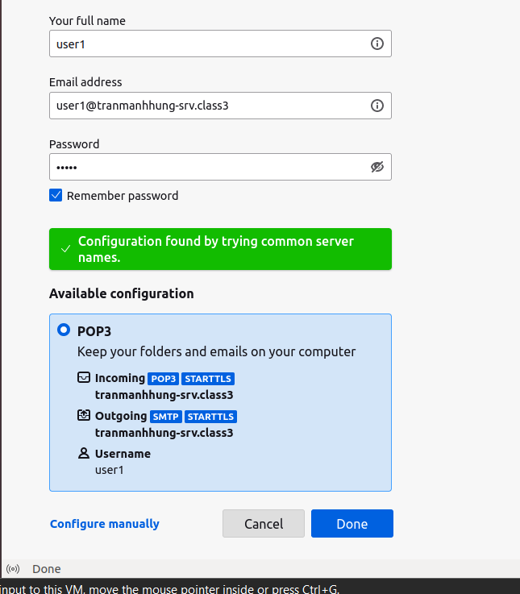
IV. Cấu hình Mail trên Server.
Cài đặt ThunderBird trên Server, vào ThunderBird và login vào 2 user đã tạo. (Đã báo thành công)

Slide 23
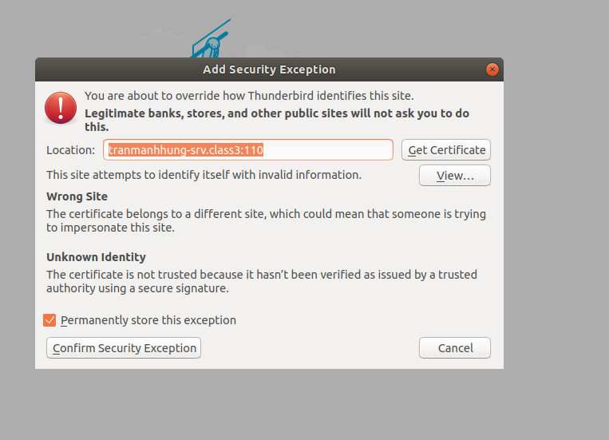
IV. Cấu hình Mail trên Server.

Slide 24
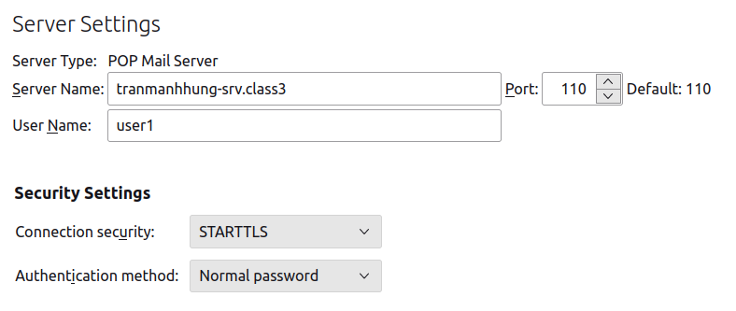
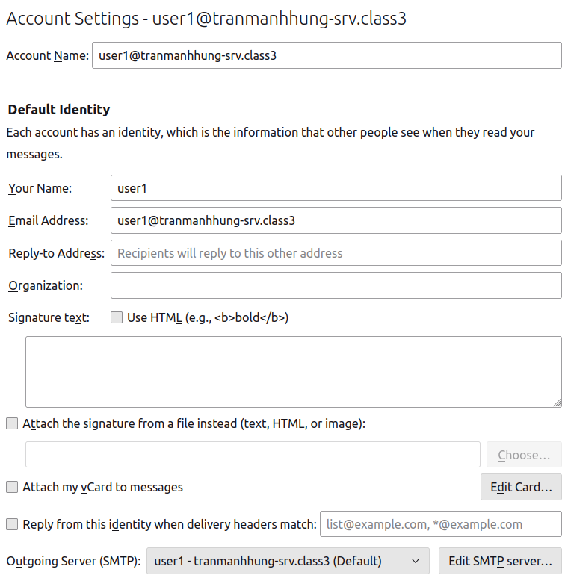
IV. Cấu hình Mail trên Server.
Setting cho user1, user2 cũng tương tự như thế

Slide 25
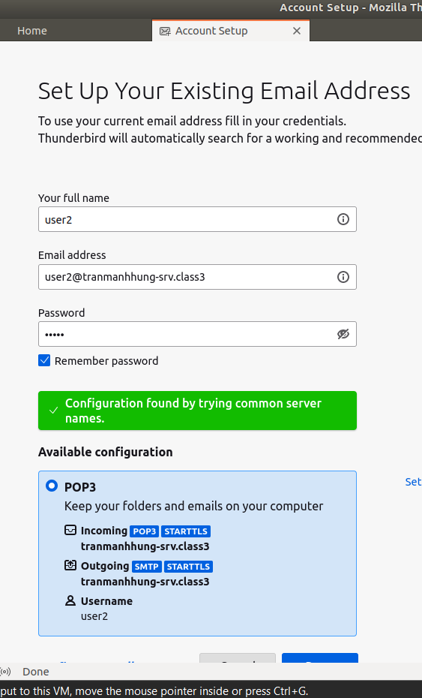
IV. Cấu hình Mail trên Client.
Login user2 bên client

Slide 26
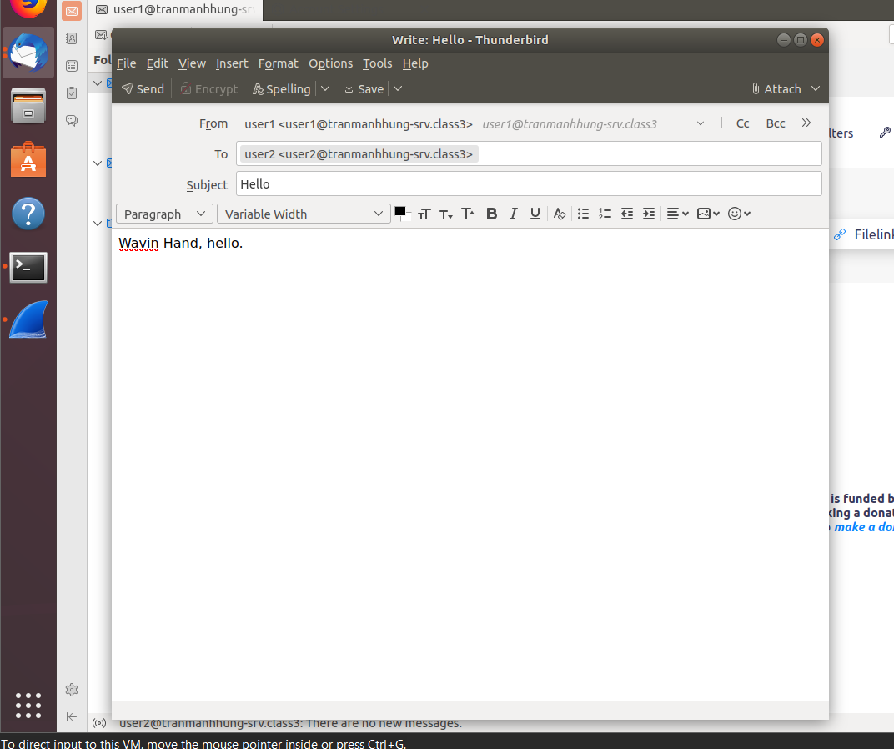
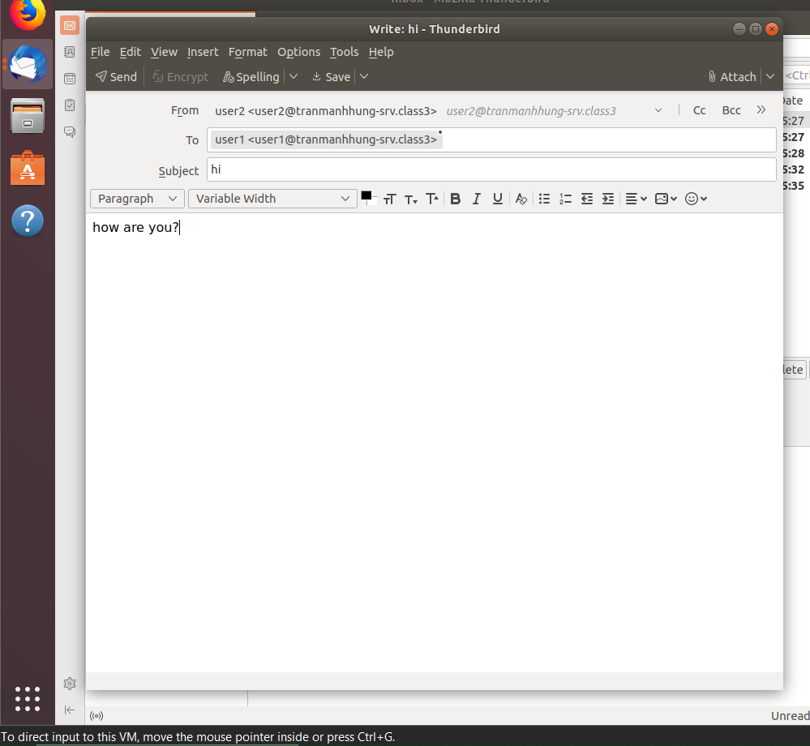
V. Tiến hành bắt gói tin.
Log user1 bên user2 bên client. 2 bên nhắn thử tin cho nhau. Bật wireshark và bắt gói tin.

Slide 27
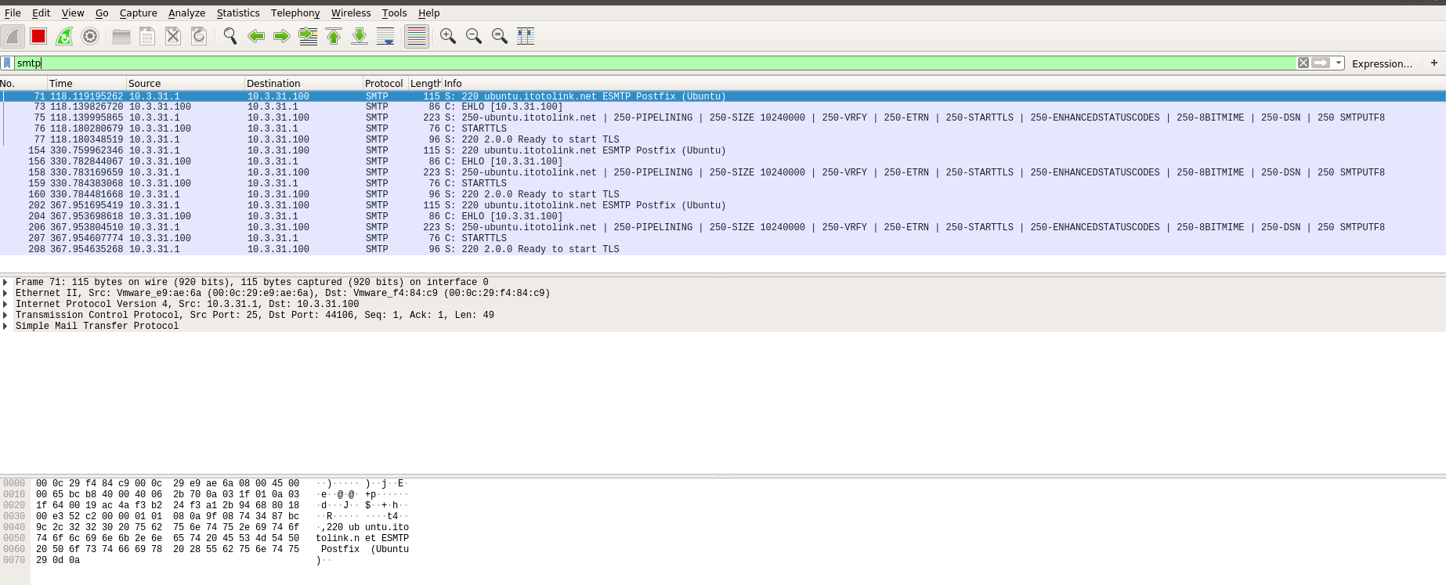
V. Tiến hành bắt gói tin.
SMTP:

Slide 28
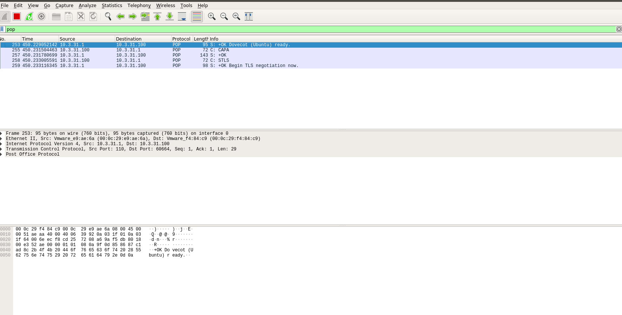
V. Tiến hành bắt gói tin.
POP:

